Slide 1
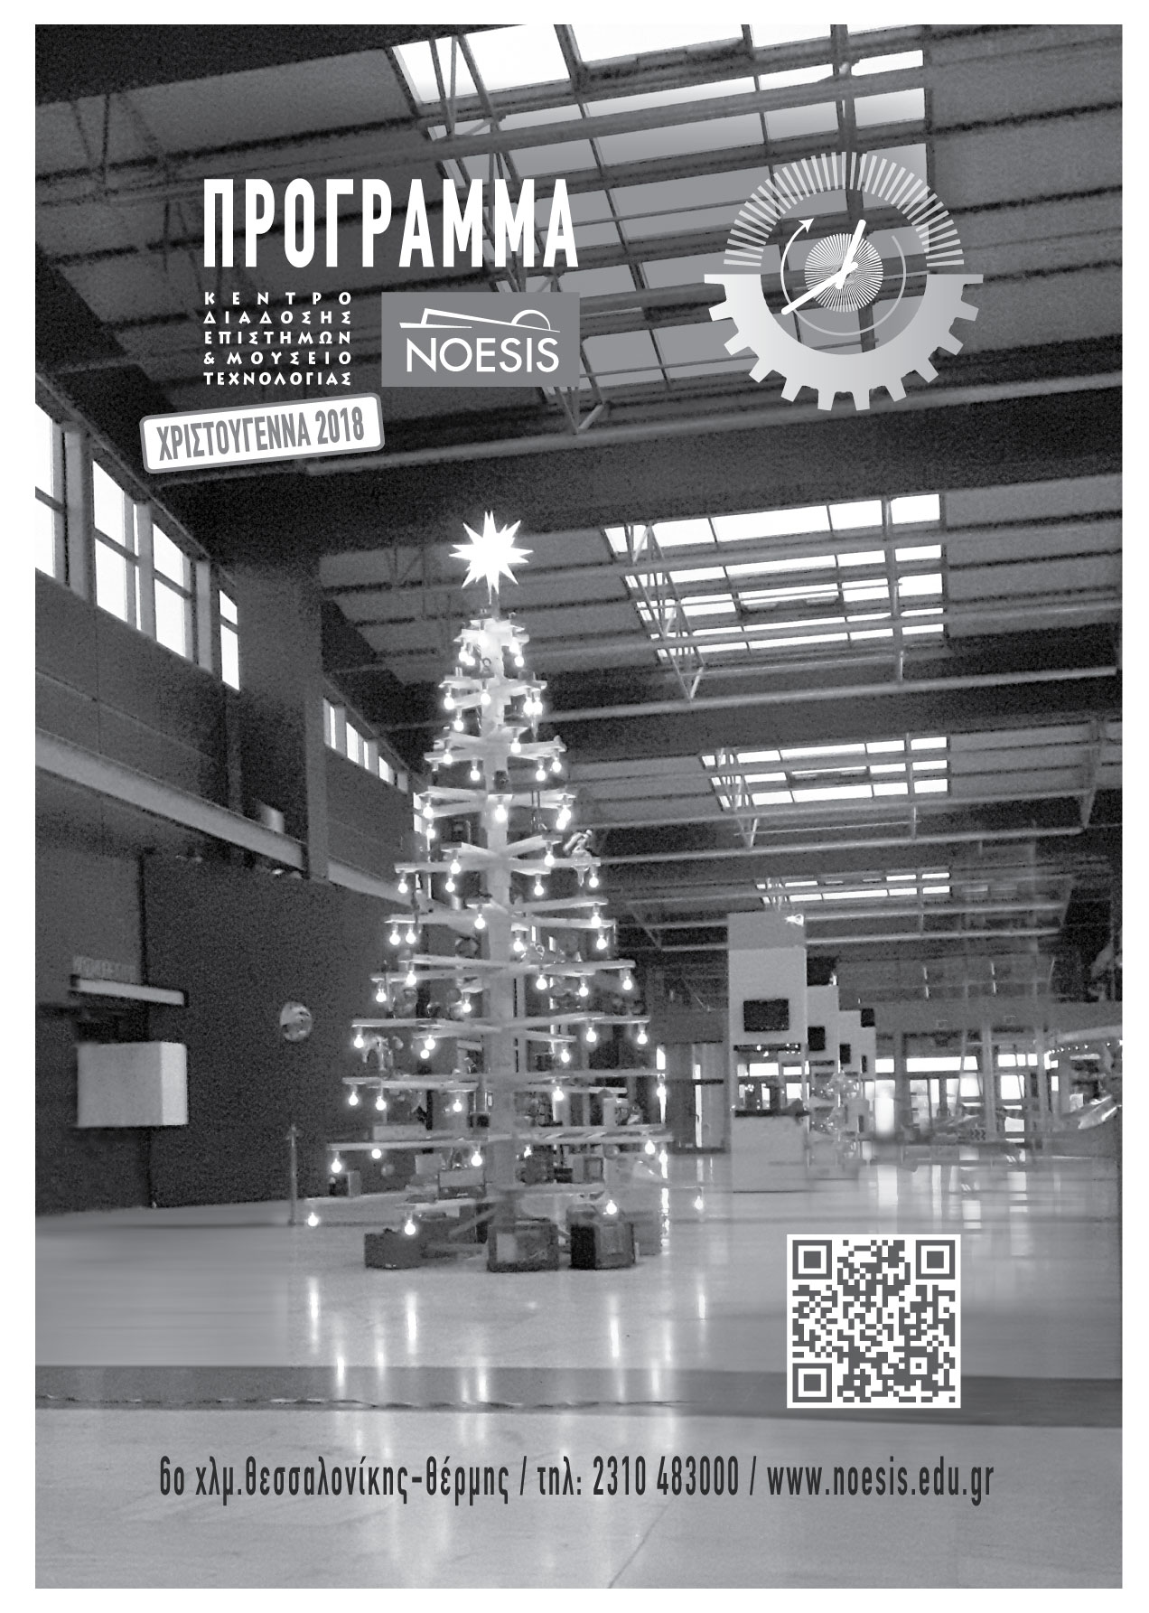
ΜΟΥΣΕΙΟ ΤΕΧΝΟΛΟΓΙΑΣ
Αρχαία Ελληνική Τεχνολογία: Παρουσιάζονται δείγματα τεχνολογικών επιτευγμάτων της Αρχαίας Ελλάδας, με ομοιώματα που αφορούν στην καθημερινή ζωή, στις κατασκευές, στη ναυπηγική, στη μηχανολογία κ.ά.
Τεχνολογία Μεταφορών: Δίνεται η δυνατότητα στους επισκέπτες να γνωρίσουν ξεχωριστά μοντέλα και να συγκρίνουν τις τάσεις του παρελθόντος με αυτές του παρόντος και ενδεχομένως του μέλλοντος.
Τεχνοπάρκο: Το Τεχνοπάρκο, είναι ένας χώρος διάδρασης. Ο επισκέπτης συμμετέχει ενεργά και μαθαίνει διασκεδάζοντας. Περιλαμβάνει 50 εκθέματα σχετικά με τον ηλεκτρισμό, το μαγνητισμό, την οπτική κ.ά. Για όλες τις ηλικίες.
Τεχνολογία – Τα εργαλεία που άλλαξαν τον κόσμο: Μια έκθεση που στόχο έχει να αναδείξει την καθοριστική σημασία της τεχνολογίας στη ζωή μας μέσα από την ιστορία και την εξέλιξή της. Διαδραστικές ξεναγήσεις, πολυμεσικές εφαρμογές, ψηφιακά μέσα και πάνω από 200 ιστορικά εκθέματα θα ταξιδεύουν το κοινό στον θαυμαστό κόσμο της τεχνολογίας. Για όλες τις ηλικίες.
ΧΡΙΣΤΟΥΓΕΝΝΑ 2025
ΠΛΑΝΗΤΑΡΙΟ (μόνο για θεατές άνω των 5 ετών)
Τα Θαύματα του Σύμπαντος: Δείτε μέσα από τα "μάτια" του διάσημου τηλεσκοπίου Hubble. Από Ε' Δημοτικού.
Touch the Stars: Μια συναρπαστική ιστορία που ακολουθεί την εξερεύνηση του ηλιακού μας συστήματος από τη NASA. Από Γ' Δημοτικού.
Ο θρύλος του Μαγεμένου Ύφαλου ΝΕΟ!: Τρεις φίλοι αναζητούν τον Μαγεμένο Ύφαλο για να σώσουν το σπίτι τους. Για πρώτες τάξεις Δημοτικού.
Από τη Γη στο Σύμπαν: Δείτε τις μας αποκαλύπτει η επιστήμη για το Σύμπαν σε ένα μοναδικής ομορφιάς ταξίδι στο χώρο και το χρόνο. Από Ε' Δημοτικού.
ΚΟΣΜΟΘΕΑΤΡΟ (μόνο για θεατές άνω των 5 ετών)
Η ζωή του Δεντρούλη (3D): Δύο έξυπνα έντομα μας ταξιδεύουν στο θαυμαστό κόσμο των δέντρων και εξηγούν γιατί είναι τόσο σημαντικά για τη ζωή. Για Δημοτικό.
Δεινόσαυροι-Οι Γίγαντες της Παταγονίας (3D): Δεινόσαυροι ζωντανεύουν μπροστά σας στη γιγαντοοθόνη του Κοσμοθεάτρου. Όλες οι ηλικίες (άνω των 5 ετών).
Πόλεις του Μέλλοντος (3D) ΝΕΟ!: Έξυπνος σχεδιασμός, αειφόρος ανάπτυξη και ανανεώσιμη ενέργεια θα διαμορφώσουν τις πόλεις του μέλλοντος. Για όλες τις τάξεις.
ΠΡΟΣΟΜΟΙΩΤΗΣ (μόνο για θεατές άνω των 7 ετών & ύψους άνω του 1,20μ)
Moon Thunder (3D): Ακολουθήστε μια ομάδα αστροναυτών σε μια δραματική απόδραση από τη σεληνιακή βάση που καταρρέει. Διάρκεια: 5΄
Σινικό Τείχος (3D): Απολαύστε ένα ταξίδι πάνω στο Σινικό Τείχος, ένα από τα επτά θαύματα του κόσμου. Διάρκεια: 5'
Όλες οι ταινίες είναι μεταγλωττισμένες στα Ελληνικά.
Το ΝΟΗΣΙΣ διατηρεί το δικαίωμα αλλαγών για την καλύτερη εξυπηρέτηση του κοινού

Slide 2
ΠΡΟΓΡΑΜΜΑ ΕΟΡΤΑΣΤΙΚΗΣ ΠΕΡΙΟΔΟΥ - 26/12/25 ΕΩΣ 6/01/26
24, 25, 29, 31 Δεκεμβρίου 2025 και 1, 5 Ιανουαρίου 2025, το ΝΟΗΣΙΣ θα είναι ΚΛΕΙΣΤΟ
ΠΡΟΓΡΑΜΜΑ ΠΡΟΒΟΛΩΝ 11:00-19:00
ΚΟΣΜΟΘΕΑΤΡΟ | ΠΛΑΝΗΤΑΡΙΟ | ΠΡΟΣΟΜΟΙΩΤΗΣ | ΜΟΥΣΕΙΟ
11:20-12:05 Η ζωή του κ. Δεντρούλη 3D | 11:45-12:20 Θαύματα του Σύμπαντος | 11:30-11:45 Moon Thunder | Ανοιχτά: 11:30 -18:30
 |  | 12:25-12:40 Σινικό Τείχος
12:25-13:15 Πόλεις του Μέλλοντος 3D | 12:40-13:25 Ο θρύλος του Μαγεμένου Ύφαλου
13:30-14:20 Δεινόσαυροι 3D |  | 13:30-13:45 Moon Thunder
 | 14:30-15:05 Touch the Stars | 14:30-14:45 Σινικό Τείχος | ΠΕΡΙΟΔΙΚΕΣ ΕΚΘΕΣΕΙΣ
15:15-16:05 Η ζωή του κ. Δεντρούλη 3D |  | 15:30-15:45 Moon Thunder | Τεχνολογία: τα εργαλεία που άλλαξαν τον κόσμο Ανοιχτά: 11:30 -18:30 Ξενάγηση: 15:00
 | 16:10-16:55 Ο θρύλος του Μαγεμένου Ύφαλου | 16:30-16:45 Σινικό Τείχος
17:00-17:50 Δεινόσαυροι 3D | 17:05-17:40 Από τη Γη στο Σύμπαν | 17:15-17:30 Moon Thunder
 |  | 17:55-18:10 Σινικό Τείχος
18:00-18:45 Πόλεις του Μέλλοντος 3D | 18:05-18:45 Touch the Stars | 18:30-18:45 Moon Thunder
ΠΑΡΑΛΛΗΛΕΣ ΕΚΔΗΛΩΣΕΙΣ
21/12 | Χάρισε ένα βιβλίο, δυνάμωσε το φως | 16:30 | ΔΩΡΕΑΝ
27/12 | Το χριστουγεννιάτικο παιχνίδι της γνώσης | 17:00 | ΔΩΡΕΑΝ
30/12 | Πειράματα κάτω από το δέντρο! | 12.00 | ΔΩΡΕΑΝ
30/12 | Το χριστουγεννιάτικο παιχνίδι της γνώσης | 17:00 | ΔΩΡΕΑΝ
2/1 | Πειράματα κάτω από το δέντρο! | 12.00 | ΔΩΡΕΑΝ
3/1 | Πειράματα κάτω από το δέντρο! | 12.00 | ΔΩΡΕΑΝ
3/1 | Το χριστουγεννιάτικο παιχνίδι της γνώσης | 17:00 | ΔΩΡΕΑΝ
4/1 | Πειράματα κάτω από το δέντρο! | 12.00 | ΔΩΡΕΑΝ
6/1 | Πειράματα κάτω από το δέντρο! | 12.00 | ΔΩΡΕΑΝ
ΗΜΕΡΗΣΙΑ ΕΙΣΙΤΗΡΙΑ | ΚΑΝ | ΜΕΙΩ
ΠΕΡΙΛΑΜΒΑΝΕΙ ΜΟΥΣΕΙΟ +ΠΛΑΝΗΤΑΡΙΟ +ΚΟΣΜΟΘΕΑΤΡΟ
ΑΤΟΜΙΚΟ | 15€ | 10€
ΟΙΚΟΓΕΝΕΙΑΚΟ (1 ΓΟΝΕΑΣ+2 ΠΑΙΔΙΑ) | 30€
ΟΙΚΟΓΕΝΕΙΑΚΟ (2 ΓΟΝΕΙΣ+1 ΠΑΙΔΙ) | 35€
ΟΙΚΟΓΕΝΕΙΑΚΟ (4 ΜΕΛΗ) | 40€
ΕΠΙΠΛΕΟΝ ΜΕΛΟΣ (ΜΕΤΑ ΤΑ 4) | 5€
ΑΠΛΑ ΕΙΣΙΤΗΡΙΑ | ΚΑΝ | ΜΕΙΩ
ΜΟΥΣΕΙΟ + ΠΕΡΙΟΔΙΚΗ ΕΚΘΕΣΗ | 7€ | 5€
ΠΛΑΝΗΤΑΡΙΟ | 7€ | 5€
ΚΟΣΜΟΘΕΑΤΡΟ | 7€ | 5€
ΠΡΟΣΟΜΟΙΩΤΗΣ | 5€ | 4€

